Slide 1
Teste Simulado
AgiBank

Slide 2
Objetivo
O objetivo desse teste é avaliar o cenário de compra de passagens aéreas do site blazemeter.com com 2 baterias de testes, sendo uma de carga e outra de pico.

Slide 3
Plano de Teste
Bateria 1 - Carga
250 Virtual Users (VUs)
20 minutos de duração
Rampup de 5 minutos
Bateria 2 – Pico
Picos de Usuarios, escalando até 300
30 minutos de duração
Rampup de 5 minutos

Slide 4
Teste de Carga

Slide 5
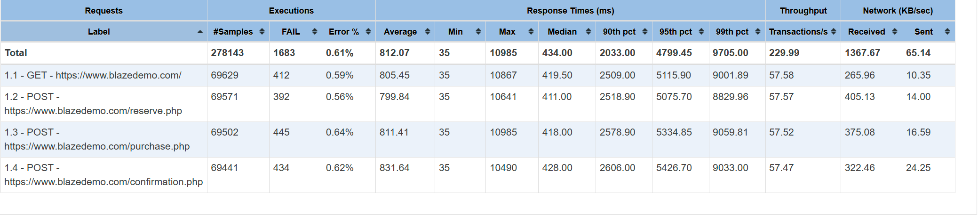
Cenário de Teste
Foram realizadas um total de 278.143 requisições e houve uma taxa de erro de 0,61%. Todos os erros encontrados foram “429/Too Many Requests” O tempo de resposta considerando o Percentil 90, foi de pouco mais de 2 segundos, com uma vazão média de 57 requisições por segundo.

Slide 6
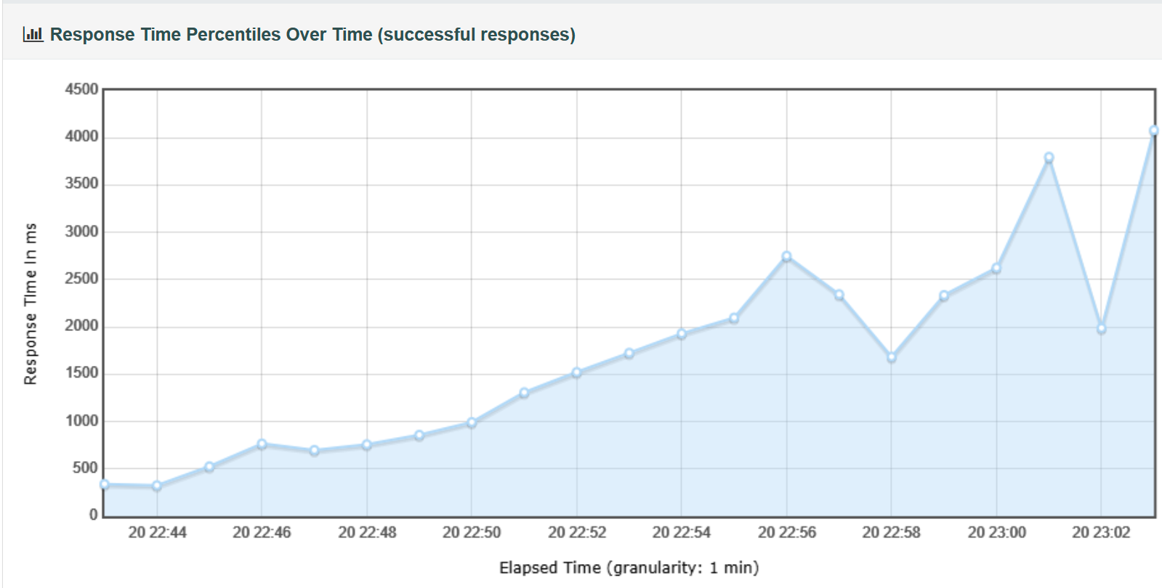
Tempo de Resposta Percentil 90
Utilizando o Percentil 90 para verificar o tempo de resposta das requisições é possivel notar que até a metade do teste, o tempo de resposta ficou abaixo de 2 segundos, porém após isso, o tempo de resposta subiu consideravelmente.

Slide 7
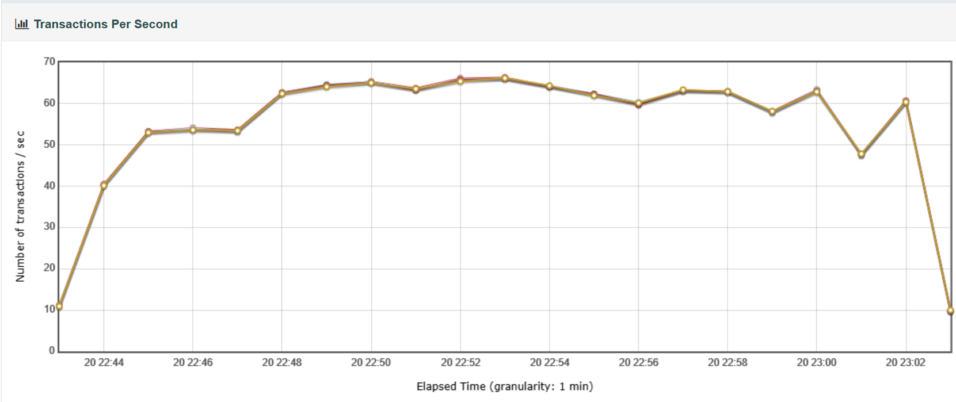
Transações por Segundo
Todas as requisições realizadas tiveram os números de transações muito próximos, sendo a maior parte do tempo todas acima de 60 transações por segundo.

Slide 8
Teste de Pico

Slide 9
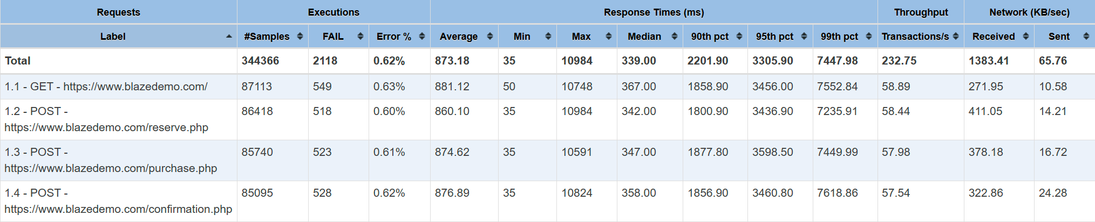
Cenário de Teste
Foram realizadas um total de 344.366 requisições e houve uma taxa de erro de 0,62%. Todos os erros encontrados foram “429/Too Many Requests” O tempo de resposta considerando o Percentil 90, ficou abaixo de 2 segundos, com uma vazão média de 58 requisições por segundo.

Slide 10
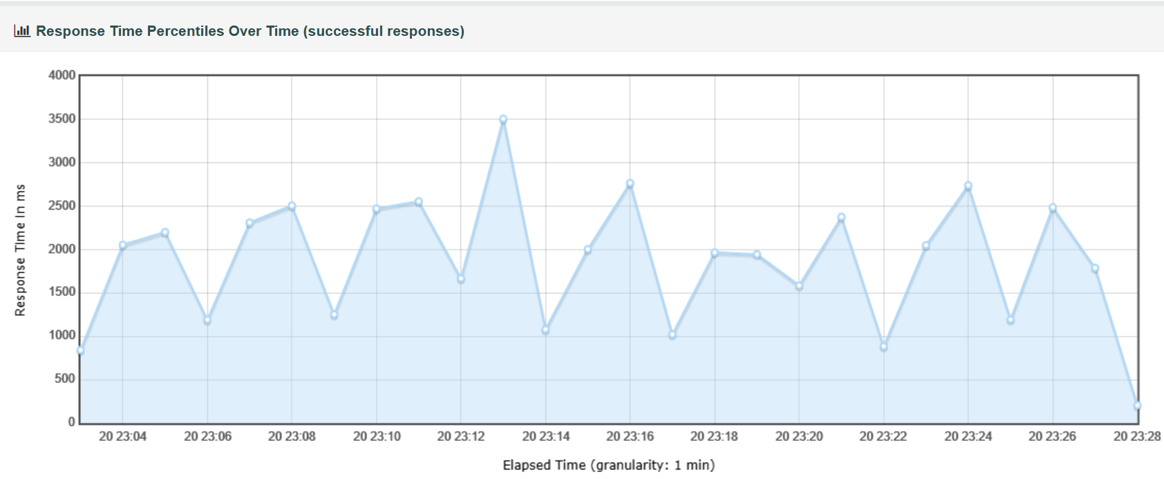
Tempo de Resposta Percentil 90
Utilizando o Percentil 90 para verificar o tempo de resposta das requisições é possivel notar que durante os picos de aumento de usuários, os tempos de resposta sobe e depois cai novamente quando a carga diminui. No geral o tempo ficou abaixo de 2 segundos.

Slide 11
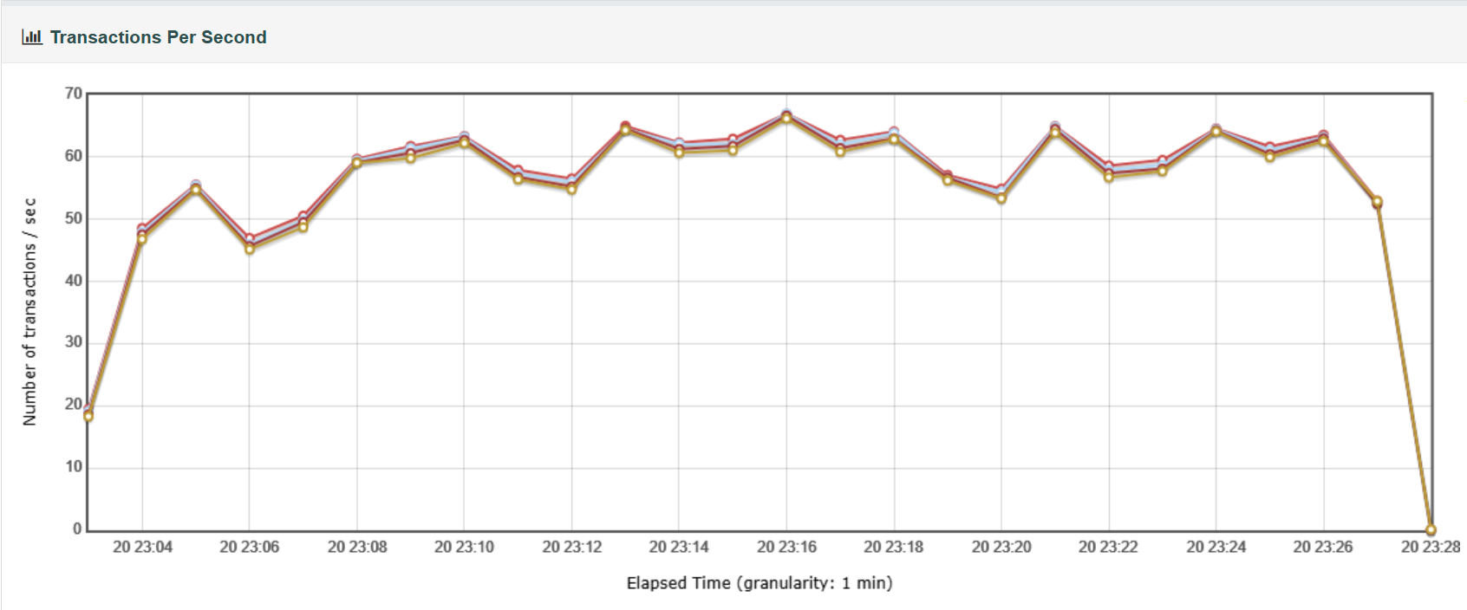
Transações por Segundo
Todas as requisições realizadas tiveram os números de transações muito próximos, sendo a maior parte do tempo todas próximas de 60 transações por segundo.

Slide 12
Conclusão
Foram realizadas 2 baterias de testes, sendo a primeira um teste de carga e na segunda um teste de pico. A primeira bateria de teste foi com 250 usuários e a segunda com 300 usuários alternando em picos, porém em nenhuma delas conseguiu atingir a vazão solicitada de 250 transações por segundo.
O teste de carga não atingiu as expectativas de tempo de resposta de 2 segundos, ficando com 2.5 segundos no total.
O teste de pico não conseguiu atingir as expectativas mantendo o tempo de resposta das requisições pouco acima de 2 segundos
Para melhor entendimento das métricas é recomendado análise mais profunda utilizando ferramentas de Observabilidade como Dynatrace, AppDynamics, Datadog, e etc....

